Slide 1


微观经济学
Microeconomics
复旦大学经济学院 冯剑亮

Slide 2
第三章
生产理论
微观经济学 Microeconomics
© Copyright by Jianliang Feng 2017
All rights reserved.
Fudan University

Slide 3

第三章 生产理论
本章从生产函数出发，分别研究短期生产和长期生产中的投入量与产出量之间的关系及其有关规律。运用总产量、平均产量与边际产量的概念及边际报酬递减规律来确定短期可变要素的合理投入区域，运用等产量曲线和等成本线说明长期生产要素的最优投入组合。另外说明了规模报酬的概念。

Slide 4
第三章 生产理论
第一节 生产过程与生产函数
第二节 短期生产函数与生产决策
第三节 长期生产函数与生产决策
第四节 规模报酬
问/答

Slide 5
主题内容
第一节 生产过程与生产函数
第二节 短期生产函数与生产决策
第三节 长期生产函数与生产决策
第四节 规模报酬
问/答

Slide 6
生产与生产函数
生产是对各种生产要素进行组合以制成产品的行为，在生产中要投入各种生产要素以生产出产品，所以生产也就是把投入(input)转化为产出(output)的过程。因此生产过程一头通过要素需求与要素市场相连，另一头通过产品供给与产品市场相连。
投入即生产要素(factor of production)的种类
  劳动(labour)
  土地(land)：农业社会的核心要素
  资本(capital)：工业社会的核心要素
  企业家才能(entrepreneur)

Slide 7
生产与生产函数
生产函数(production function)
  定义：
  在生产技术给定的条件下，一定时期内生产要素的各种投入组合与产品的最大产出量之间的物质数量关系，是生产过程中存在于投入与产出之间的关系在技术上的说明。
  假定：
    企业经营管理得好，一切投入要素的使用都是非常有效的。
    技术水平给定。

Slide 8
生产与生产函数
生产函数(production function)（续1）
  表述方法
    表格法：生产表(production table)
Q L K | 1 | 2 | 3 | 4 | 5
1 | 20 | 40 | 55 | 65 | 75
2 | 40 | 60 | 75 | 85 | 90
3 | 55 | 75 | 90 | 100 | 105
4 | 65 | 85 | 100 | 110 | 115
5 | 75 | 90 | 105 | 115 | 120

Slide 9
生产与生产函数
生产函数(production function)（续2）
  表述方法
    图像法：三维产量山，生产面(production surface)
Q
K
A₀
K₀
A₀’
Q₀=f(K₀,L₀)
(L₀,K₀)
O
L₀
L

Slide 10
生产与生产函数
生产函数(production function)（续3）
  表述方法
    函数（方程式）：一般地，Q=f(K,L,…)
      柯布—道格拉斯生产函数：Q=A·K^{α}L^{β} 简称C—D生产函数
      线性生产函数：Q=aK+bL
      里昂惕夫生产函数：Q=min(aK,bL) 又称固定比例生产函数

Slide 11
生产函数的种类
按生产时期区分：短期生产函数与长期生产函数
生产中的短期(short run)：就单个企业而言，指短到至少一种投入要素是固定不变的时期。
生产中的长期(long run)：就单个企业而言，指长到足以使所有投入要素成为变量的时期。
生产上的短期与长期不同于日历上的短期与长期。
按投入比例即技术系数(technological coefficient)区分：可变比例生产函数与固定比例生产函数
技术系数：为生产一定数量某种产品所需要的各种生产要素的配合比例。

Slide 12
主题内容
第一节 生产过程与生产函数
第二节 短期生产函数与生产决策
第三节 长期生产函数与生产决策
第四节 规模报酬
问/答

Slide 13

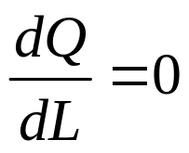
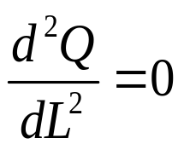
总产量、平均产量与边际产量
一种可变投入的生产函数：
总产量：TP_{L}=Q=f(L) 平均产量：AP_{L}=TP_{L}/L=Q/L
边际产量：MP_{L}=△Q/△L或 dQ/dL
Q
极大值点，递增与递减的转折点
Q_{max}
S
TP_{L}
R
TP切线斜率 = MP，如点M
TP连线斜率 = AP，如点N
点R切线、连线斜率 = MP&AP
N
拐点，凸弧与凹弧的转折点
M
O
L₀
L₁
L₂
L₃
L

Slide 14
总产量、平均产量与边际产量
Q
S
实物产量之间的关系
Q_{max}
总产量与边际产量
TP_{L}
R
总产量与平均产量
平均产量与边际产量
若MP＞AP，则AP↑；
若MP＜AP，则AP↓；
若MP＝AP，则AP_{max}。
N
M
O
L₁
L₂
L₃
L
AP
MP
MP_{max}
N’
AP_{max}
R’
AP_{L}
S’
O
L₁
L₂
L₃
MP_{L}
L

Slide 15
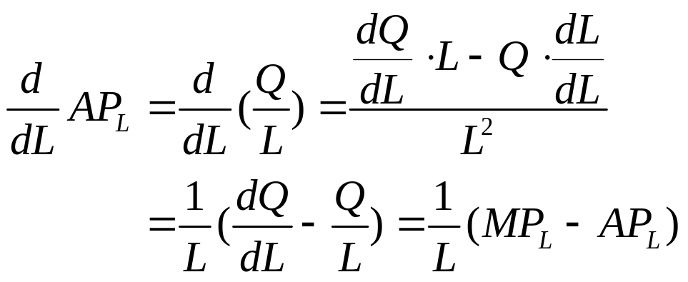
总产量、平均产量与边际产量
实物产量之间的关系
  平均产量与边际产量
证明：
于是，当MP_{L}＞AP_{L}，则dAP_{L}/dL>0，AP_{L}递增；
当MP_{L}＜AP_{L}，则dAP_{L}/dL<0，AP_{L}递减；
当MP_{L}＝AP_{L}，则dAP_{L}/dL=0，AP_{L}极大。

Slide 16
边际报酬递减规律
定义：
在一定的生产技术条件下，当其它投入保持不变时，一种生产要素的投入增加到一定数量以后，该要素边际产量将出现递减趋势。
前提：
  生产技术给定；
  其它要素保持不变；
  投入要素同等效率。
解释：产品生产过程中投入的各种要素之间存在着组合比例问题，即固定投入有一个容量问题。
Notes:
马尔萨斯与粮食危机

Slide 17
生产三阶段(生产要素的合理投入区域)
Q
S
生产三阶段的划分
TP_{max}
第Ⅰ阶段：0～AP_{max}
TP_{L}
R
第Ⅱ阶段：AP_{max}～TP_{max}
N
第Ⅲ阶段：TP_{max} ～
M
生产要素的合理投入区域
第Ⅱ阶段，即经济区域
第Ⅰ、Ⅲ阶段为不经济区域
O
L₁
L₂
L₃
L
AP
MP
Ⅰ
Ⅱ
Ⅲ
MP_{max}
N’
AP_{max}
R’
AP_{L}
S’
O
L₁
L₂
L₃
MP_{L}
L

Slide 18
生产三阶段(生产要素的合理投入区域)
生产要素的合理投入区域
  Ⅰ：MP_{L}↑↓但＞0，且MP_{L}＞AP_{L}
AP_{L}↑：Q/L↑↓L/Q↓↓可变投入劳动效率提高
TP_{L}↑：Q↑↓K/Q↓↓固定投入资本效率提高
∴增加可变投入可提高所有投入的效率，因此和固定投入相比，可变投入太少，很不经济。
  Ⅲ：MP_{L}↓且＜0， MP_{L}＜ AP_{L}
AP_{L}↓：Q/L↓↓L/Q↑↓可变投入劳动效率降低
TP_{L}↓：Q↓↓K/Q↑↓固定投入资本效率降低
∴增加可变投入将降低所有投入的效率，因此和固定投入相比，可变投入太多，很不经济。
  Ⅱ：MP_{L}↓且＞0，但MP_{L}＜AP_{L} ；AP_{L}↓；TP_{L}↑

Slide 19
主题内容
第一节 生产过程与生产函数
第二节 短期生产函数与生产决策
第三节 长期生产函数与生产决策
第四节 规模报酬

Slide 20
等产量曲线
定 义
等产量曲线(isoquants)表示在一定技术条件下，生产既定产品产量所需投入的生产要素的各种可能组合点的轨迹。
Q L K | 1 | 2 | 3 | 4 | 5
1 | 20 | 40 | 55 | 65 | 75
2 | 40 | 60 | 75 | 85 | 90
3 | 55 | 75 | 90 | 100 | 105
4 | 65 | 85 | 100 | 110 | 115
5 | 75 | 90 | 105 | 115 | 120
Notes:
相当于消费者行为理论中的无差异曲线，但等产量曲线描述的是物质技术关系，可通过实际数据加以测定，即是客观的，而无差异曲线反映的消费者偏好却是主观的，不可测度的。

Slide 21
等产量曲线
定 义
K
5
C
G
等产量曲线图
The Isoquant Map
4
3
H
A
D
I
2
E
Q₃ = 90
B
F
1
Q₂ = 75
Q₁ = 55
0
1
2
3
4
5
L
Notes:
在等产量曲线上产量相等，但是要素投入比例不同；在由原点出发的射线上，要素投入比例相同，但是产量不同。
要素投入比例即资本—劳动投入比例（capital-labor input rate，K/L）

Slide 22
等产量曲线
性 质
离原点越远的等产量曲线所代表的产量水平越高；
K
Q₃>Q₂>Q₁
Q₃
Q₂
Q₁
O
L

Slide 23
等产量曲线
性 质
等产量曲线两两不能相交；
K
A～B
B～C
A～C
矛盾
A
C＞B
C
Q₂
B
Q₁
O
L

Slide 24

等产量曲线
性 质
等产量曲线自左向右下方倾斜，即斜率为负；
其斜率的相反数被定义为边际技术替代率，用以衡量两种投入之间的替代能力。
K
C
5
MRTS_{LK} = 2
4
3
MRTS_{LK} = 1
D
2
E
4/3
1
Q₂ = 75
0
1
2
3
4
5
L

Slide 25

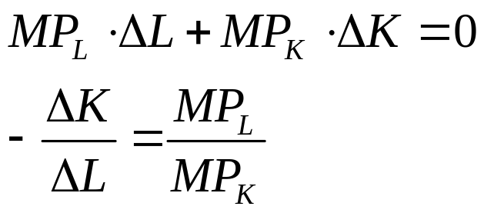
等产量曲线
性 质
等产量曲线自左向右下方倾斜，即斜率为负；
边际技术替代率恰好等于两种要素各自边际产量之比。
证明：
K
K₁
A
△K
B
K₂
△L
Q
O
L₁
L₂
L

Slide 26

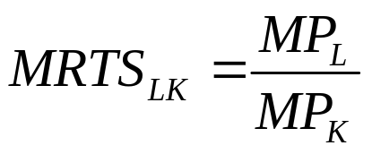
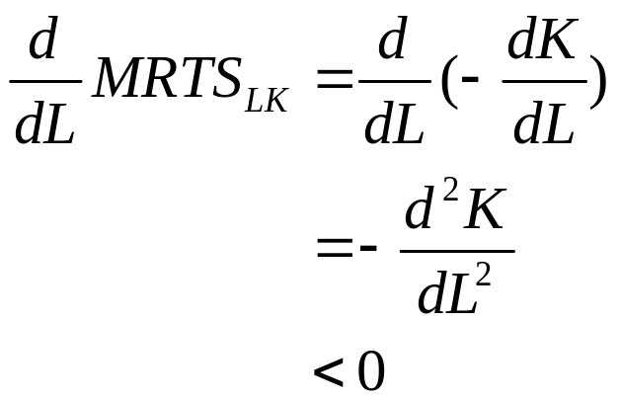
等产量曲线
性 质
等产量曲线凸向原点；
表示边际技术替
代率有递减倾向。
K
C
5
MRTS_{LK} = 2
4
3
MRTS_{LK} = 1
D
MRTS_{LK} = 2/3
2
E
MRTS_{LK} =1/3
J
4/3
F
1
Q₂ = 75
0
1
2
3
4
5
L
Notes:
MRTS递减意味着生产函数为凸函数；
边际技术替代率递减法则是短期分析中的边际报酬递减法则在长期分析中的应用。

Slide 27
等产量曲线
特 例
完全替代投入：MRTS为常数，线性生产函数
K
4
Perfect
Substitutes
3
2
1
Q₁
Q₂
Q₃
Q₄
L
0
1
2
3
4
Notes:
如城市地铁或高速公路或大桥的收费，既可采用人工收缴，也可采用自动投币。又如火力发电，可能完全烧石油，也可完全烧煤气。

Slide 28
等产量曲线
特 例
完全互补投入：完全不能替代，里昂惕夫生产函数
K
Perfect
Complements
4
3
Q₃
2
Q₂
1
Q₁
L
0
1
2
3
4
Notes:
如货物运输中投入的卡车与司机。

Slide 29
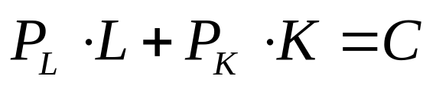
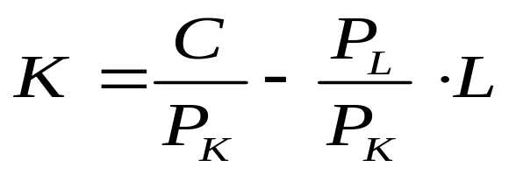
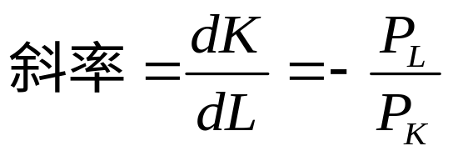
等成本线
定 义
等成本线(isocost line)表示在要素价格给定条件下，厂商以一定的成本支出所能购买的不同要素组合点的轨迹。
成本方程
K
(C/P_{K}) = 40
A
C
30
D
20
E
10
B
L
0
20
40
60
80 = (C/P_{L})

Slide 30
等成本线
成本支出或要素价格变化对等成本线的影响
  成本支出的变化
K
A₁
成本支出增加使等成本线
向右上方平行移动
成本支出减少使等成本线
向左下方平行移动
A₀
A₂
L
O
B₂
B₀
B₁

Slide 31
等成本线
成本支出或要素价格变化对等成本线的影响（续）
  要素价格的变化
K
劳动L价格下降使等成本线
以逆时针方向旋转，斜率变小
A₀
劳动L价格上升使等成本线
以顺时针方向旋转，斜率变大
L
O
B₂
B₀
B₁

Slide 32

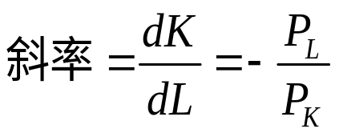
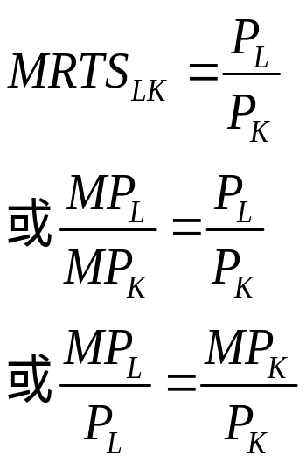
多种变动投入的最优组合—生产者均衡
成本既定产量最大
K
A
M
C
E
K₀
Q₃
Q₂
N
Q₁
O
L₀
B
L
Notes:
边际报酬均等法则是边际效用均等法则在经营决策中的应用，更一般地是等边际原理的具体表现。

Slide 33
多种变动投入的最优组合—生产者均衡
产量既定成本最小
K
A₃
A₂
M
A₁
K₀
E
N
Q₀
O
L₀
B₁
B₂
B₃
L
Notes:
边际报酬均等法则是边际效用均等法则在经营决策中的应用，更一般地是等边际原理的具体表现。

Slide 34
要素投入最优组合的变动
生产扩展线(expansion path)或扩张线
在要素价格保持不变条件下，对应不同产量水平的最优要素投入组合点的轨迹。
K
A₃
EP
A₂
K₃
E₃
K₂
E₂
A₁
Q₃
K₁
E₁
Q₂
Q₁
O
L₁
B₁
L₃
L₂
B₂
B₃
L
Notes:
图示为一次齐次生产函数的生产扩展线，为直线，一般生产函数的生产扩展线并非为直线。

Slide 35
主题内容
第一节 生产过程与生产函数
第二节 短期生产函数与生产决策
第三节 长期生产函数与生产决策
第四节 规模报酬
问/答

Slide 36
含义与表述
定义：
规模报酬(returns to scale)是指，在技术水平和要素价格保持不变条件下，所有投入要素按同一比例变动所引起的产量的相对变动。用以衡量企业规模与产量之间的关系。
类型：
  规模报酬递增(increasing returns to scale)：产出变化比例超过投入的一致变化比例，如投入品都增加一倍，而产出增加超过一倍。

Slide 37
含义与表述
类型（续1）
  规模报酬递增(increasing returns to scale)
  设生产函数为
  Q=f(K,L)
  则有
  f(λK, λL)>λf(K,L)
  其中λ>1
K
R
6
C
4
B
300
A
200
2
100
0
5
10
15
L

Slide 38
含义与表述
类型（续2）
  规模报酬不变(constant returns to scale)：产出变化比例等于投入的一致变化比例，如投入品都增加一倍，产出也增加一倍。
  设生产函数为
  Q=f(K,L)
  则有
  f(λK, λL)=λf(K,L)
  其中λ>0
R
K
6
C
4
B
300
A
200
2
100
0
5
10
15
L

Slide 39
含义与表述
类型（续3）
  规模报酬递减(decreasing returns to scale)：产出变化比例小于投入的一致变化比例，如投入品都增加一倍，而产出增加小于一倍。
  设生产函数为
  Q=f(K,L)
  则有
  f(λK, λL)<λf(K,L)
  其中λ>1
R
K
6
C
300
4
B
200
A
2
100
0
5
10
15
L

Slide 40
规模报酬与边际报酬
比较
一种技术会呈现不同的区段性(locally)边际报酬特性。随着可变要素的连续不断增加，边际报酬将从递增转为递减。
一种技术也可以呈现不同的区段性规模报酬特性。随着生产规模的扩张，规模报酬可以从递增转为递减。
报酬性质 | 适用时期 | 适用条件
规模报酬 | 长期 | 所有投入同比例变动
边际报酬 | 短期 | 其它投入不变，一种投入变动

Slide 41
影响规模报酬变动因素
导致规模报酬递增原因
  生产要素的专用性即生产专门化与分工；
  生产经营的不可分性；
    生产设备的不可分性
    经营过程的不可分性
  生产规模的维度效益。
导致规模报酬递减的原因
  管理效率的低下。

Slide 42
主题内容
第一节 企业及其目标
第二节 生产过程与生产函数
第三节 短期生产函数与生产决策
第四节 长期生产函数与生产决策
第五节 规模报酬
问/答

Slide 43

问/答
?
?
?
?
?
?
?

